Slide 1


Welkom!!

Slide 2



Aanvraag lectoraat
Sitiatuie/context
Cpmplicatie
Quetsion
Answer
Deze structuur voorkauwen
Maatschappelijke en arbeidsmarkt-ontwikkelingen
Impact op studieloopbanen
Hoe raakt dit de student?

Slide 3
Studieloopbaanfit
Maatschappij
Arbeidsmarkt
Studie
Fit
Tijdelijke misfit
Refit
Input lectoraat
Duurzame Studieloopbanen
Gebeurtenis of transitie
Fit
Fit
Fit
Student
Studieloopbaan(omgeving)

Slide 4



Bijdrage lectoraat
Fit
Herstellen van de fit: curatief
Voorkomen misfit: preventief
Fit
Fit
Proactief creëren van fit: amplitief
Refit
Fit
Refit
Doel lectoraat
Studenten krijgen bewustwording en tools
om een misfit in de studieloopbaan te herkennen en herstellen en
om proactief een studieloopbaanfit te behouden of creëren
voor nu en in de toekomst.

Slide 5
Proces tot zover
Start met een werkgroep vanaf januari 2022
Van buiten naar binnen denken/maatschappij oriëntatie
Dialoogsessies met studenten, docenten, young professionals en andere hogescholen
Eerste bevindingen sense of urgency
Ambitie om lectoraat te ontwikkelen dat iets toevoegt
Samenwerking Studentvoorzieningen/O&O/HRMP
Fit
Fit
Fit
Refit
Fit
Refit
Doel lectoraat
Studenten ontwikkelen bewustwording om een misfit in de studieloopbaan te herkennen en herstellen en leren hoe zij een studieloopbaanfit kunnen creëren.

Slide 6
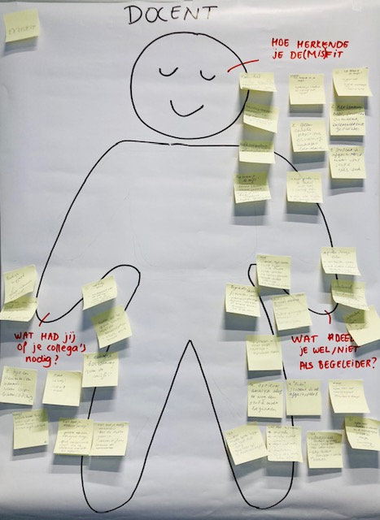
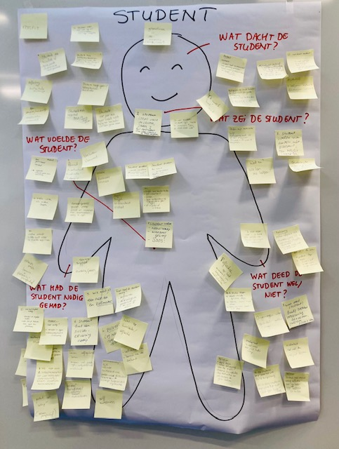
Wie is wie?
Beeldmateriaal

Slide 7
Studieloopbaanfit
Wat had
jouw instituut / collega’s
nodig?
Fit
Tijdelijke misfit
Goed, gezond en
gelukkig studeren
Fit
Fit
Refit
5 min. noteren
25 min. bespreken
Fit
Refit

Slide 8

Beschrijf een situatie van een (mis)fit bij een student in jouw hogeschool
Hoe uitte de misfit zich?
Hoe acteert een collega?
Wat had deze persoon nodig (gehad)?

Slide 9

Misfit
Misfit: Het lukt de student niet (helemaal) om goed, gezond en/ of gelukkig te studeren.
Beschrijf een voorbeeld van een situatie bij een student (of iets wat je hebt gehoord)
Hoe uitte zich die misfit?
Wat doen jouw collega’s om de fit te herstellen?
Wat of wie hadden jouw collega’s daarbij nodig gehad?
Wat werkt er wel?
Ken je voorbeelden van Hogescholen die hierop begeleiding bieden?
Notes:
Werkvorm
Nadenken over situatie en antwoorden op vragen (ieder denkt voor zich pakt een andere leur post it) – 20 min
Plekken op pop en toelichting per persoon op je post its – 30 min
Lees eens de post its van persoon x en geef tips, adviezen stel vragen

Slide 10
Dank jullie wel!

